Slide 1


Этапы разработки кодекса клиентоцентричности
Формирование рабочей группы
3 дня
Ознакомление с аналогичными документами
1 день
Сбор и анализ полученных данных
1 неделя
Выявление клиентоцентричных проблем с которыми сталкиваются сотрудники в повседневной работе
1 неделя
Вовлечение в обсуждение положения кодекса клиентоцентричности сотрудников всех уровней
1 неделя
Формирование проекта кодекса клиентоцентричности
1 неделя
Ознакомление и популяризация кодекса клиентоцентричности
3 дня
Обучение и продвижение в организации через квесты и игры
Цикл 1 раз в 3 месяца

Slide 2
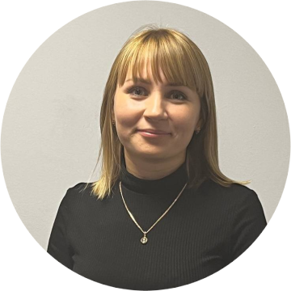
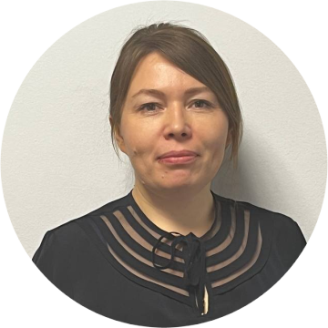
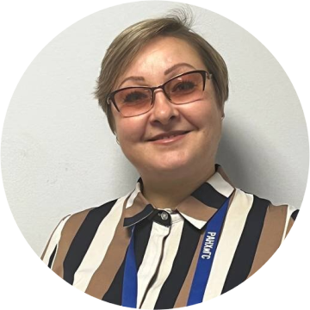
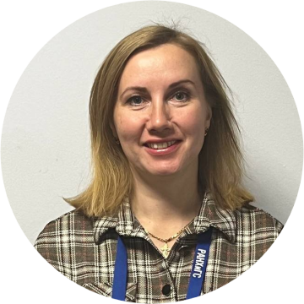
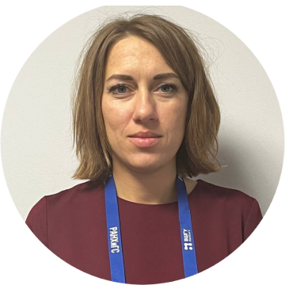

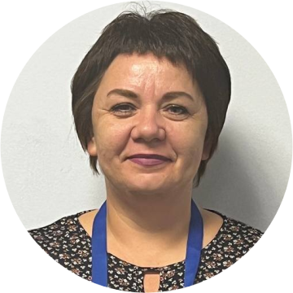
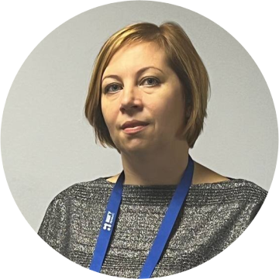
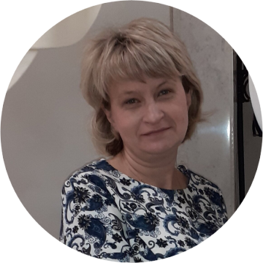
Команда «18!»
Алла Маркова
Курганская область
Ирина
Вагина
Тюменская область
Наталья Ткачек
Новосибирская область
Марина Литвинова
Томская область
Юлия
Тонких
Красноярский край
Мария
Печенкина
Челябинская область
Татьяна Белых
ХМАО-ЮГРА
Наталья
Палкина
Алтайский край
Наталья Ишмухаметова
Челябинская область

